Slide 1
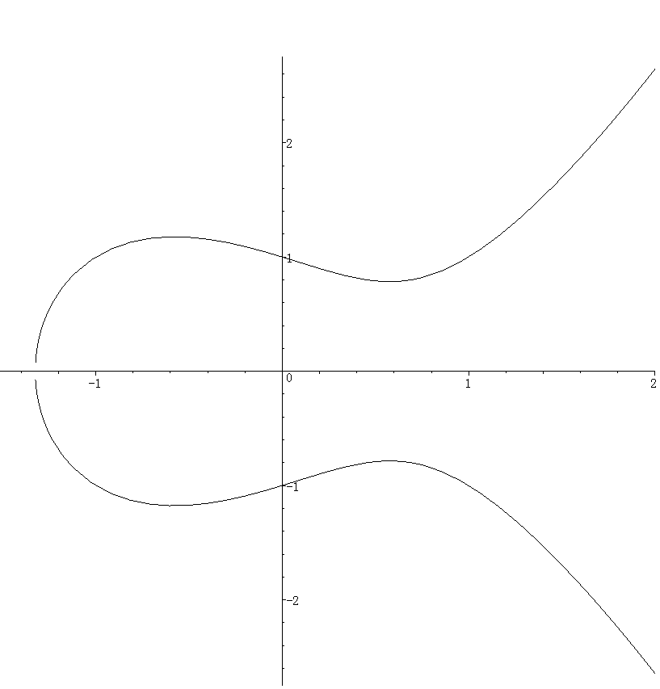









$$−(P+Q)$$
$$Q$$
$$P$$
$$−P$$
$$P$$
$$l_{1}$$
$$O$$
$$l_{2}$$
$$O$$
$$l_{3}$$
$$P+Q$$

